Slide 1
B
SECUREDROP CLOUD
보안 · 크롬 확장
AI에 보내기 전에 막고,
기록은 내용 없이 남깁니다
크롬 확장 · 관리자 콘솔 · 브라우저 암호화
PRD 기반 바이브 코딩 + 직접 검증
Notes:
[약 35초]
안녕하세요. 저는 SecureDrop Cloud에서 AI에 보내기 전에 막는 첫 관문, 보안과 크롬 확장 파트를 맡았습니다. 제가 만든 것은 크게 세 가지입니다. AI 입력창에서 민감정보를 전송 직전에 막는 크롬 확장, 막은 기록을 내용 없이 보는 관리자 콘솔, 그리고 파일을 브라우저에서 암호화해서 보내는 기능입니다.
교육에서 배운 PRD 작성과 바이브 코딩으로 만들었고, AI가 만든 결과를 그대로 믿지 않고 직접 확인하는 것을 원칙으로 했습니다. 오늘은 실제로 동작하는 모습을 중심으로 말씀드리겠습니다.

Slide 2
제가 맡은 부분의 원칙
1
전송 직전에 막는다
2
원문은 보여주지 않는다
확장이 Enter·전송을 가로채 서버 규칙으로 검사합니다
확장은 유형만 보내고 콘솔에는 파일명·내용이 없습니다
3
검사 못 하면 막는다
4
막는 건 서버가 한다
서버 무응답이면 전송을 막는 fail-closed가 기본입니다
관리자 API가 서버에서 401·403으로 막는지 직접 확인
Notes:
[약 55초]
제가 맡은 부분은 크롬 확장, 관리자 콘솔, 암호화, 보안 점검입니다. 백엔드 서버와 인증은 A가 만들었고, 저는 그 위에서 동작하는 부분과 검증을 맡았습니다. 원칙은 네 가지입니다.
첫째, 전송 직전에 막습니다. 확장이 AI 입력창의 Enter와 전송 버튼을 가로채, 서버의 탐지 규칙으로 검사한 뒤 막습니다.
둘째, 원문은 보여주지 않습니다. 확장은 유형만 보내고 콘솔에도 파일명이나 내용이 없습니다. 발표 캡처의 개인 정보도 잘라냈습니다.
셋째, 검사를 못 하면 막습니다. 서버가 응답하지 않을 때 통과시키면 구멍이 되니, 기본값은 차단입니다.
넷째, 막는 건 서버가 합니다. 화면에서 막는 건 보여주기라고 배워서, 관리자 API가 서버에서 401과 403으로 막는지 직접 확인했습니다.

Slide 3
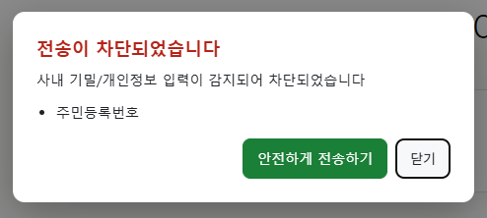
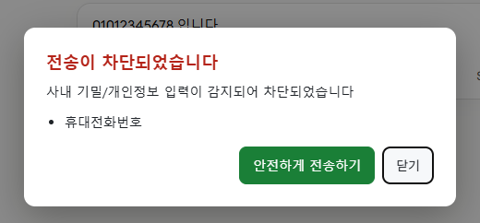
전송 직전에 막습니다
주민등록번호를 입력하고 Enter → 전송이 막히고 유형이 표시됩니다
한글을 치는 도중에 Enter를 쳐도 검사를 건너뛰지 않습니다
정상 문장(예: ‘안녕’)은 막지 않고 그대로 전송
5만 자가 넘는 긴 글도 나눠서 검사 (끝의 전화번호까지 감지)
Shift+Enter 줄바꿈, 빈 입력은 가로채지 않음
Notes:
[약 50초]
이제 확장입니다. 왼쪽은 Claude 입력창에 주민등록번호를 넣고 Enter를 친 화면입니다. 전송이 막히고, 어떤 유형이 감지됐는지 보여 주며, 안전하게 전송할 수 있는 웹으로 안내합니다.
오른쪽은 한글로 ‘01012345678 입니다’처럼 글자를 쓰는 도중에 Enter를 친 경우입니다. 한글은 마지막 글자가 조합 중이라 검사를 건너뛰는 우회가 생길 수 있어서 직접 확인했는데, 이 경우에도 막혔습니다.
반대로 ‘안녕’ 같은 정상 문장은 막지 않고 그대로 전송됩니다. 5만 자가 넘는 긴 글도 나눠서 검사해서 끝의 전화번호까지 잡는 것을 확인했습니다.

Slide 4
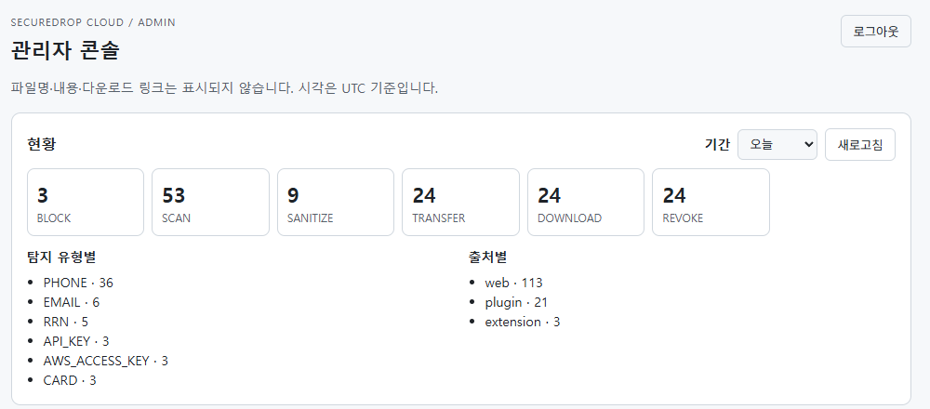
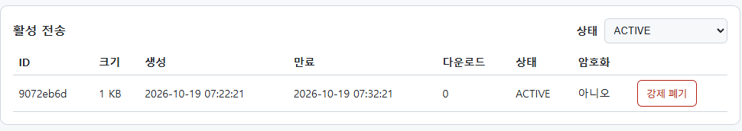
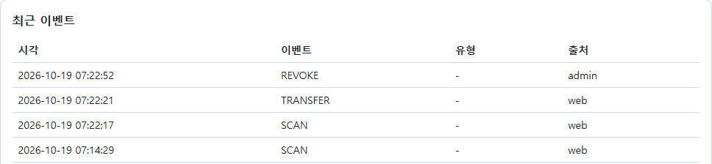
차단 기록은 내용 없이 봅니다
현황 집계
유형별 · 출처별 건수
화면에 없는 것
파일명 · 내용 · 다운로드 링크
활성 전송 → ‘강제 폐기’
폐기 이벤트가 ‘admin’ 출처로 기록됨
Notes:
[약 45초]
차단된 기록은 관리자 콘솔에서 봅니다. 위쪽은 오늘의 현황입니다. 차단, 검사, 전송, 폐기 건수와 탐지 유형별, 출처별 집계가 나옵니다. 중요한 건 이 화면에 파일명, 내용, 다운로드 링크가 없다는 점입니다. 관리자도 사용자 파일을 볼 수 없게 한 설계입니다.
아래는 의심스러운 전송을 강제로 폐기하는 부분입니다. 폐기 기능은 A가 서버에 만들었고, 이 화면과 버튼은 제가 구현했습니다. 활성 전송 목록에서 폐기를 누르면 링크가 즉시 무효가 되고, 오른쪽처럼 폐기 이벤트가 관리자 출처로 기록됩니다.

Slide 5
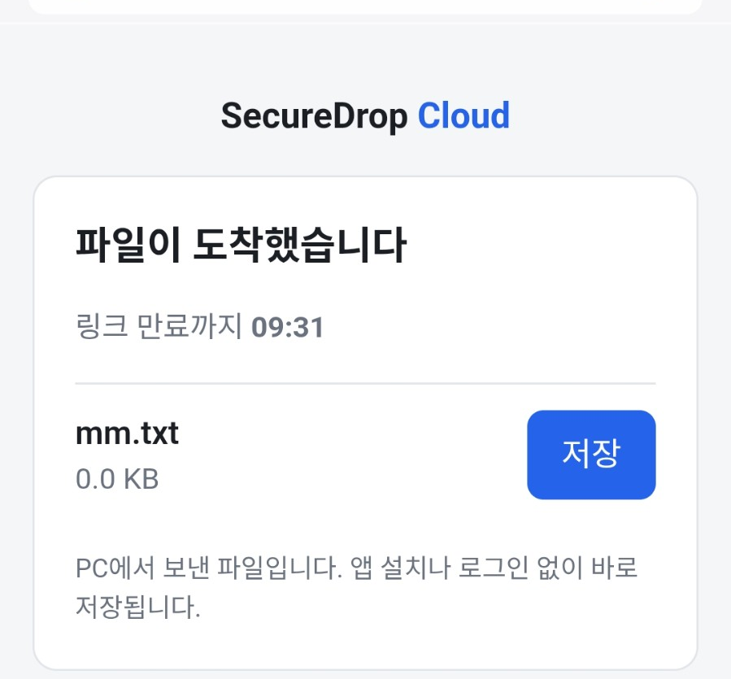
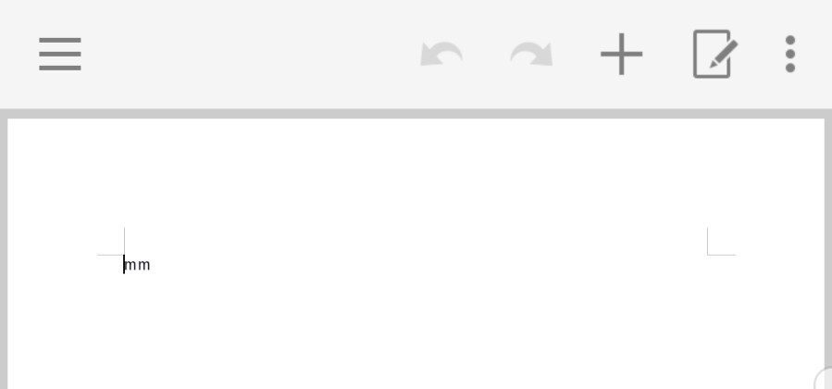
서버는 암호문만 봅니다
PC 브라우저
S3
휴대폰
→
→
AES-256-GCM으로
암호화
암호문만 저장
(평문 없음)
링크의 키로
복호화
키는 링크의 ‘#k=’ 뒤에만
‘#’ 뒤는 서버로 전송되지 않아 CloudFront·S3 로그에도 남지 않습니다
실제 휴대폰으로 QR 스캔
키가 든 링크용 QR 생성기를 브라우저에서 직접 구현
키가 틀리거나 한 비트라도 바뀌면 복호화 실패
저장한 파일이 원문 그대로 열림
Notes:
[약 70초]
선택 기능으로 브라우저 암호화를 만들었습니다. 파일을 보내기 직전에 브라우저에서 AES-256-GCM으로 암호화하고, 서버와 S3에는 암호문만 올라갑니다.
키는 링크 뒤쪽 ‘#’ 부분에만 들어갑니다. 이 부분은 브라우저가 서버로 보내지 않아서 CloudFront나 S3 로그에도 남지 않습니다. 그런데 키가 든 링크를 QR로 만들어야 하는데 서버는 키를 모릅니다. 그래서 QR 생성기를 브라우저 안에서 직접 구현하고, 디코더로 검증했습니다.
오른쪽은 실제 휴대폰으로 QR을 스캔해서 받은 화면과, 저장한 파일이 원문 그대로 열리는 화면입니다. 실제 S3에서 받은 파일은 평문이 없는 암호문이었고, 키가 틀리거나 파일이 한 비트라도 바뀌면 복호화가 실패해 아무것도 저장되지 않습니다.
교육에서 대칭키는 빠르지만 키를 안전하게 나눠 갖기가 어렵다고 배웠는데, 같은 문제를 링크의 샵 뒤에 키를 두는 방식으로 풀었습니다. 그 한계가 QR을 가진 사람은 키도 갖는다는 점입니다. 참고로 A가 S3에 서버 측 암호화(KMS)도 적용했고, 제 암호화는 그 위에 한 겹을 더한 것입니다.

Slide 6
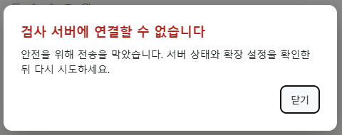
직접 돌려 보고 고쳤습니다
30건
78
9
배포 환경 탐지
백엔드 자동 테스트
암호화 단위 테스트
오탐 3건 발견 → 수정
A 작성 + 제가 3개 추가
왕복 · 변조 · 틀린 키
오탐을 발견하고 고친 과정
발견 13자리 주민번호가 카드번호로도 집계됨
원인 13자리 숫자가 우연히 카드 검증을 통과
수정 카드를 14자리 이상으로 제한
확인 재배포 후 30건 모두 일치
서버가 끊기면 전송을 막음 (fail-closed)
Notes:
[약 65초]
검증입니다. 탐지 규칙을 배포 환경에서 30건 돌렸더니 3건에서 오탐이 나왔습니다. 13자리 주민번호가 카드번호로도 같이 집계되거나, 날짜가 틀린 13자리가 카드로 차단되는 문제였습니다. 원인은 13자리 숫자가 우연히 카드 검증을 통과하는 것이었고, 카드를 14자리 이상으로 제한해 고쳤습니다. 재배포 뒤 30건이 모두 맞는 것을 확인했습니다.
백엔드 자동 테스트 78개는 대부분 A가 작성했고 저는 3개를 추가했으며, 전부 통과하는 것을 직접 확인했습니다. 암호화 단위 테스트 9개는 제가 작성했습니다. 오른쪽은 서버가 끊겼을 때 전송을 막는 화면으로, 서버가 죽는 상황까지 확인했습니다.
보안 점검에서는 S3 익명 접근 차단, 보안 헤더, 인증 오류 응답을 배포 환경에서 확인했습니다.
교육에서 ‘발견 없음은 안전하다는 보증이 아니다’라고 배웠습니다. 그래서 못 잡는 것은 한계로 공개했습니다. AWS 내부의 저장 데이터와 로그 점검은 제가 외부에서 볼 수 없는 부분이라 A가 직접 확인했고, 그 결과는 A 파트에서 설명합니다.AI가 만든 결과를 하나씩 직접 확인한다는 원칙도 이 검증에서 지켰습니다.

Slide 7
한계와 향후 계획
한계
설명
향후
이미지 · 첨부 파일
화면 캡처 같은 이미지는 아직 못 막습니다
이미지 속 글자 검사(OCR), 첨부 가로채기
AI 사이트 화면 변경
사이트 화면이 바뀌면 가로채기가 실패할 수 있습니다
다중 사이트 지원, 선택자 관리
QR = 키
QR을 가진 사람은 키도 가집니다
키 별도 전달 · 비밀번호
정규식 탐지의 한계(이름·주소 등)와 검사 단계의 서버 평문 노출은 다른 파트에서 말씀드린 한계와 같습니다.
이상입니다. 감사합니다.
Notes:
[약 35초]
마지막으로 제 파트의 한계입니다. 가장 큰 한계는 화면 캡처 같은 이미지와 첨부 파일을 아직 막지 못한다는 점입니다. 지금은 입력창에 쓴 글자와 텍스트 파일만 검사합니다.
또 확장은 AI 사이트의 화면 구조에 기대고 있어서, 사이트 화면이 바뀌면 가로채기가 실패할 수 있습니다. 그래서 화면 선택자를 한 곳에 모아 두었습니다. 그리고 암호화는 QR을 가진 사람은 키도 갖습니다.
정규식 탐지의 한계와, 검사할 때 서버가 평문을 본다는 점은 다른 파트에서 말씀드린 한계와 같습니다.
향후에는 가장 먼저 이미지 속 글자를 읽어 같은 규칙으로 검사하는 것을 하려고 합니다. 이상입니다. 감사합니다.

